Slide 1

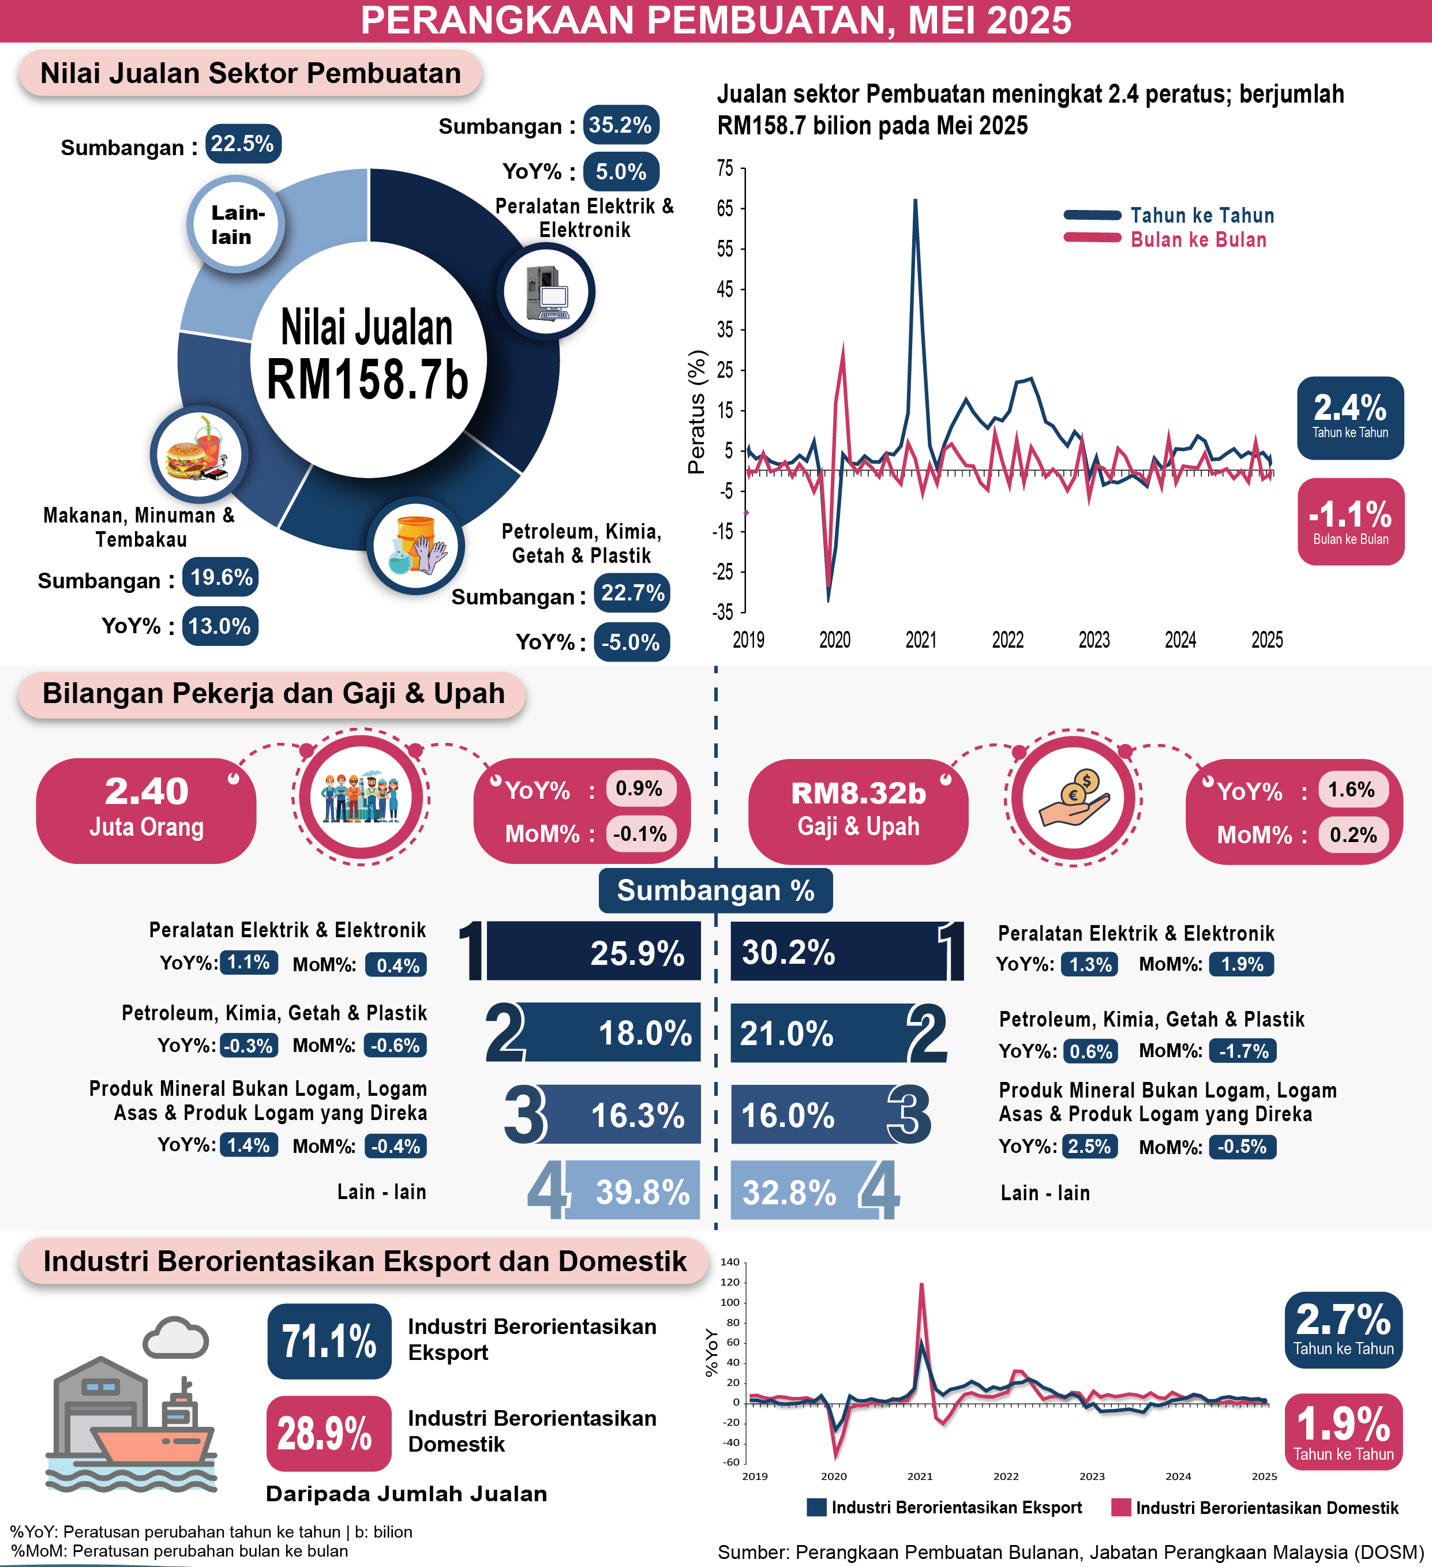

11 JULAI 2025 | #143 | SDDS
1

Slide 2
11 JULAI 2025 | #143 | SDDS
Jualan sektor Pembuatan meningkat 2.4 peratus, berjumlah RM158.7 bilion pada Mei 2025
Nilai jualan sektor Pembuatan meningkat 2.4 peratus (April 2025: 4.7%), berjumlah RM158.7 bilion pada Mei 2025. Peningkatan nilai jualan dalam sektor Pembuatan disumbangkan terutamanya oleh subsektor Makanan, minuman & tembakau, kekal pengembangan yang kukuh dengan peningkatan 13.0 peratus pada Mei 2025 (April 2025: 10.8%). Pertumbuhan ini juga disokong oleh subsektor Peralatan elektrik & elektronik dan Produk mineral bukan logam, logam asas & produk logam, yang masing-masing meningkat sebanyak 5.0 peratus (April 2025: 9.6%) dan 3.7 peratus (April 2025: 4.6%). Walaubagaimana pun, nilai jualan menurun sebanyak 1.1 peratus kepada RM158.7 bilion berbanding RM160.4 bilion yang direkodkan pada bulan sebelumnya.
Pertumbuhan nilai jualan bagi industri berorientasikan eksport yang mewakili 71.1 peratus daripada jumlah jualan, tumbuh 2.7 peratus pada Mei 2025 (April 2025: 5.1%). Pengembangan ini disebabkan terutamanya oleh peningkatan dalam Pembuatan minyak & lemak daripada sayuran & haiwan sebanyak 15.9 peratus (April 2025: 12.2%). Sementara itu, Pembuatan komputer, produk elektronik & optikal terus meningkat sebanyak 4.9 peratus (April 2025: 10.2%), dan Pembuatan jentera dan peralatan t.t.t.l. meningkat sebanyak 7.7 peratus (April 2025: 9.5%). Perbandingan bulan ke bulan, industri berorientasikan eksport melonjak kepada 0.1 peratus (April 2025: -3.3%).
Industri berorientasikan domestik berkembang sebanyak 1.9 peratus pada Mei 2025, selepas peningkatan 3.6 peratus pada April 2025. Prestasi ini disokong oleh pertumbuhan kukuh dalam Pembuatan produk pemprosesan makanan pada 10.5 peratus pada Mei 2025 (April 2025: 10.0%); serta dalam industri Pembuatan logam asas (4.3%); dan Pembuatan produk logam kecuali mesin & kelengkapan (3.5%). Bagi perbandingan bulan ke bulan, industri berorientasikan domestik susut 3.9 peratus.
2

Slide 3

11 JULAI 2025 | #143 | SDDS
Sejumlah 2.40 juta orang pekerja direkodkan dalam sektor ini pada Mei 2025, bertambah sebanyak 0.9 peratus (April 2025: 1.2%). Pertambahan ini dipacu terutamanya oleh subsektor Makanan, minuman & tembakau (1.8%); Produk mineral bukan logam, logam asas & produk logam yang direka (1.4%); dan Peralatan elektrik & elektronik (1.1%). Perbandingan bulan ke bulan, bilangan pekerja dalam sektor ini menurun sedikit sebanyak 0.1 peratus.
Gaji & upah yang dibayar dalam sektor Pembuatan juga mencatatkan peningkatan 1.6 peratus (April 2025: 2.4%), berjumlah RM8.3 bilion pada Mei 2025. Selain itu, gaji & upah yang dibayar bertambah baik sebanyak 0.2 peratus berbanding RM8.3 bilion yang direkodkan pada bulan sebelumnya. Selanjutnya, nilai jualan bagi setiap pekerja mencatatkan RM66,163 (1.6%), manakala purata gaji & upah bagi setiap pekerja adalah RM3,470, meningkat 0.7 peratus tahun ke tahun.
Dalam tempoh lima bulan pertama tahun ini (Januari – Mei 2025), nilai jualan sektor Pembuatan berjumlah RM794.7 bilion, meningkat 3.8 peratus berbanding tempoh yang sama 2024 (Januari – Mei 2024: 3.3%). Bilangan pekerja meningkat sebanyak 0.9 peratus kepada 2.40 juta orang, manakala gaji & upah meningkat 1.9 peratus kepada RM41.9 bilion dengan nilai jualan setiap pekerja berjumlah RM331,327, meningkat 2.9 peratus.
3

